Slide 1
به نام خداوند جان و خرد

Slide 2
عنوان:
زمانبندی تولید
Production Scheduling
دکتر مهدی یزدانی

Slide 3
جلسه سوم
آشنایی با مسائل زمانبندی
(محیط های تولیدی)

Slide 4
Preliminaries
 Machine environments
محیط های کارگاهی (چند ایستگاهی)
هر کار برای تکمیل نیاز به چندین عملیات دارد
مسیر پردازش کارها
توالی پردازش عملیات های یک کار
محیط های چند ایستگاه یا کارگاه ها Multi-stage environments/shops
جریان کارگاهی Flow shops
کارکارگاهی Job shops
کارگاه های باز Open shops
Dr. Mehdi Yazdani Production scheduling

Slide 5
Preliminaries
 Machine environments
برای هر نوع عملیات، یک ایستگاه کاری وجود دارد.
به عبارتی در هر ایستگاه تنها یک نوع عملیات انجام می شود.
در هر ایستگاه، تنها یک پردازشگر/ماشین وجود دارد.
نتیجه: ایستگاه = ماشین = عملیات
مگر اینکه:
- در یک ایستگاه بیش از یک ماشین وجود داشته باشد.
- در یک ایستگاه بیش از یک نوع عملیات قابل انجام باشد.
Dr. Mehdi Yazdani Production scheduling

Slide 6
Preliminaries
 Machine environments
Flowshops (Fm)
همه کارها مسیرپردازش یکسانی دارند (ابتدا ایستگاه 1، بعد ایستگاه 2 تا آخرین ایستگاه)
J 1
Stage m
Stage 2
Stage 1
J 2
…
M m
M 2
M 1
J 3
J 4
Dr. Mehdi Yazdani Production scheduling

Slide 7
Preliminaries
 Machine environments
ابعاد تصمیم گیری
تعیین توالی کارها روی تک ماشین ها (ماشین 1، ماشین 2 و ...)
تعداد جواب ها (تعداد توالی های ممکن)
$${n!×n!×….×n!=n!}^{m}$$
جریان کارگاهی مرتب Permutation Flow shop
توالی کارها روی همه ماشین ها یکسان است
نتیجه: تنها لازم است یک توالی برای کارها تعیین شود.
توالی های ممکن $n!$
Dr. Mehdi Yazdani Production scheduling

Slide 8
Preliminaries
 مثال
یک مسئله جریان کارگاهی با 3 کار و 2 ماشین را در نظر بگیرید.
یک توالی ممکن برای این مسئله جریان کارگاهی
ماشین 1: {3-2-1}، ماشین 2: {2-3-1}
یک توالی ممکن برای این مسئله جریان کارگاهی مرتب
{3-2-1}
O1,1
O2,1
O3,1
O1,2
O2,2
O3,2
Dr. Mehdi Yazdani Production scheduling

Slide 9
Preliminaries
 مثال
یک مسئله جریان کارگاهی با 3 کار و 2 ماشین را در نظر بگیرید.
جریان کارگاهی
ماشین 1: {3-2-1}، ماشین 2: {2-3-1}
جریان کارگاهی مرتب
{3-2-1}
Machine 1
Machine 2
O3,1
O2,1
O1,1
O2,2
O3,2
O1,2
Machine 1
Machine 2
O3,1
O2,1
O1,1
O3,2
O2,2
O1,2
Dr. Mehdi Yazdani Production scheduling

Slide 10
Preliminaries
 مثال
یک مسئله جریان کارگاهی با 4 کار و 4 ماشین
توالی { 2, 1, 4, 3}
کار | ماشین1 | ماشین2 | ماشین3 | ماشین4
1 | 4 | 2 | 3 | 7
2 | 3 | 5 | 7 | 3
3 | 8 | 6 | 9 | 2
4 | 6 | 7 | 5 | 8
3
7
13
21
ماشین 1
ماشین 2
ماشین 3
ماشین 4
Job 2
Job 1
Job 4
Job 3
8
10
20
27
Job 2
Job 1
Job 4
Job 3
15
18
25
36
Job 2
Job 1
Job 4
Job 3
18
25
33
38
Job 2
Job 1
Job 4
Job 3
Dr. Mehdi Yazdani Production scheduling

Slide 11
Preliminaries
 Machine environments
جریان کارگاهی مختلط/جریان کارگاهی منعطف
Flexible flowshops (FFc)/Hybrid flowshops/Flexible flow lines
Flowshops with multi processors/parallel machines
J 1
Stage m
Stage 2
Stage 1
J 2
M 1
…
M m
M 2
J 3
M 1
J 4
Dr. Mehdi Yazdani Production scheduling

Slide 12
Preliminaries
 Machine environments
Hybrid flowshops with identical machines
Hybrid flowshops with uniform machines
Hybrid flowshops with unrelated machines
مسیر پردازش همه کارها یکسان است (ابتدا ایستگاه 1، بعد ایستگاه 2 و ...)
ابعاد تصمیم گیری:
تخصیص کارها به ماشین ها در هر ایستگاه
تعیین توالی کارها (توالی کارها در همه ایستگاه باید تعیین شود)
Dr. Mehdi Yazdani Production scheduling

Slide 13
Preliminaries
 مثال
یک مسئله جریان کارگاهی مختلط با 6 کار و 2ایستگاه که در هر ایستگاه 2ماشین یکسان وجود دارد را در نظر بگیرید.
یک جواب ممکن
ایستگاه 1) ماشین 1: {3-5}، ماشین 2: {4-6-1-2}
ایستگاه 2) ماشین 1: {4-3-5}، ماشین 2: {6-1-2}
کار | ایستگاه 1 | ایستگاه 2
1 | 4 | 7
2 | 3 | 6
3 | 9 | 5
4 | 5 | 4
5 | 8 | 4
6 | 2 | 6
Dr. Mehdi Yazdani Production scheduling

Slide 14
Preliminaries
 مثال
ایستگاه 1) ماشین 1: {3-5}، ماشین 2: {4-6-1-2}
ایستگاه 2) ماشین 1: {4-3-5}، ماشین 2: {6-1-2}
کار | ایستگاه 1 | ایستگاه 2
1 | 4 | 7
2 | 3 | 6
3 | 9 | 5
4 | 5 | 4
5 | 8 | 4
6 | 2 | 6
9
17
ماشین 1
Job 3
Job 5
ایستگاه1
5
7
11
14
ماشین 2
Job 4
Job 6
Job 1
Job 2
9
14
21
ماشین 1
Job 4
Job 3
Job 5
ایستگاه2
13
20
26
ماشین 2
Job 6
Job 1
Job 2
Dr. Mehdi Yazdani Production scheduling

Slide 15
Preliminaries
 Machine environments
Job shops (J)
Stage 3
هرکار مسیرپردازش خاص خود را دارد
M 3
J 1
Stage 2
J 2
M 2
J 3
Stage 1
J 4
M 1
Dr. Mehdi Yazdani Production scheduling

Slide 16
Preliminaries
 Machine environments
ابعاد تصمیم گیری
تعیین توالی کارها روی تک ماشین ها (ماشین 1، ماشین 2 و ...)
تعداد جواب ها (تعداد توالی ها)
$${n!}^{m}$$
کارکارگاهی مرتب بی معنی است.
توالی کارها روی تک تک ماشین ها باید تعیین شود
Dr. Mehdi Yazdani Production scheduling

Slide 17
Preliminaries
 مثال
یک مسئله کارکارگاهی با 2 کار و 2 ماشین را در نظر بگیرید.
توالی : {1-2}
توالی) ماشین 1: {2-1} و ماشین 2: {1-2}
O1,2
O1,1
O2,1
O2,2
Machine 1
Machine 2
O1,1
O2,1
O1,2
O2,2
Machine 1
Machine 2
O2,1
O1,1
O1,2
O2,2
Dr. Mehdi Yazdani Production scheduling

Slide 18
Preliminaries
 مثال
یک مسئله کارکارگاهی با 4 کار و 3 ماشین را در نظر بگیرید.
یک جواب ممکن
ایستگاه 1) {1-2-3-4}
ایستگاه 2) {1-4-2-3}
ایستگاه 3) {3-2-4-1}
کار | ایستگاه 1 | ایستگاه 2 | ایستگاه 3
1 | 4 | 7 | 6
2 | 3 | 6 | 4
3 | 9 | 2 | 8
4 | 5 | 4 | 6
کار | مسیرپردازش
1 | 3-2-1
2 | 2-1-3
3 | 2-1-3
4 | 1-2-3
Dr. Mehdi Yazdani Production scheduling

Slide 19
Preliminaries
 مثال
یک جواب ممکن
ایستگاه 1) {1-2-3-4}
ایستگاه 2) {1-4-2-3}
ایستگاه 3) {3-2-4-1}
کار | مسیرپردازش
1 | 3-2-1
2 | 2-1-3
3 | 2-1-3
4 | 1-3-2
کار | ایستگاه 1 | ایستگاه 2 | ایستگاه 3
1 | 4 | 7 | 6
2 | 3 | 6 | 4
3 | 9 | 2 | 8
4 | 5 | 4 | 6
4
15
24
29
ماشین 1
Job 1
Job 2
Job 3
Job 4
11
15
21
26
ماشین 2
Job 1
Job 4
Job 2
Job 3
8
12
21
27
ماشین 3
Job 3
Job 2
Job 4
Job 1
Dr. Mehdi Yazdani Production scheduling

Slide 20
Preliminaries
 Machine environments
Job shops with parallel machines
Stage 3
M 3
J 1
Stage 2
J 2
M 2
M 2
J 3
Stage 1
J 4
M 1
Dr. Mehdi Yazdani Production scheduling

Slide 21
Preliminaries
 Machine environments
Flexible job shops (FJc)
در این مسئله انعطاف پذیری ماشین Machine flexibility وجود دارد.
Machine flexibility
هر ماشین ممکن است بیش از یک نوع عملیات را انجام دهد
نتیجه: دیگر عملیات معادل ماشین نیست.
علاوه بر توالی عملیات ها، باید تخصیص عملیات ها به ماشین ها نیز مشخص شود.
هر عملیات توسط کدام ماشین انجام شود؟
نتیجه: یک کار ممکن است بیش از یک بار توسط یک ماشین پردازش شود.
Dr. Mehdi Yazdani Production scheduling

Slide 22

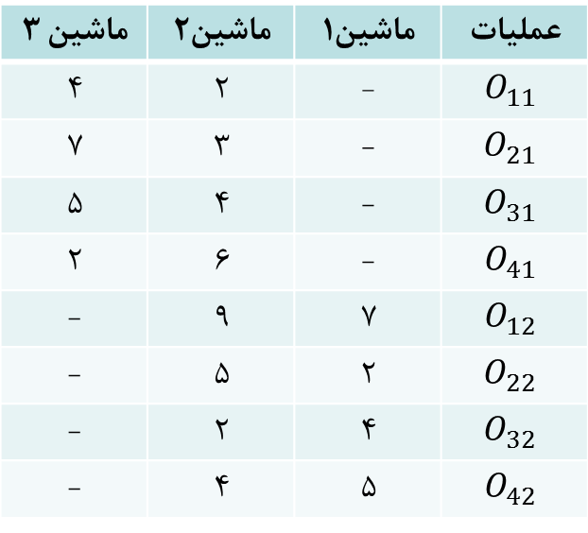
Preliminaries
 مثال
یک مسئله کارکارگاهی منعطف با 4 کار که هر یک 2 عملیات دارند و 3 ماشین را در نظر بگیرید.
توالی
عملیات | ماشین1 | ماشین2 | ماشین 3
$$O_{11}$$ | - | 2 | 4
$$O_{21}$$ | - | 3 | 7
$$O_{31}$$ | - | 4 | 5
$$O_{41}$$ | - | 6 | 2
$$O_{12}$$ | 7 | 9 | -
$$O_{22}$$ | 2 | 5 | -
$$O_{32}$$ | 4 | 2 | -
$$O_{42}$$ | 5 | 4 | -
کار | مسیرپردازش
1 | 2-1
2 | 2-1
3 | 1-2
4 | 1-2
Machine 1: {$O_{32},O_{42},O_{12}$}
Machine 2: {$O_{21},$ $O_{22},$ $O_{31}$}
Machine 3: {$O_{11},O_{41}$}
Dr. Mehdi Yazdani Production scheduling

Slide 23

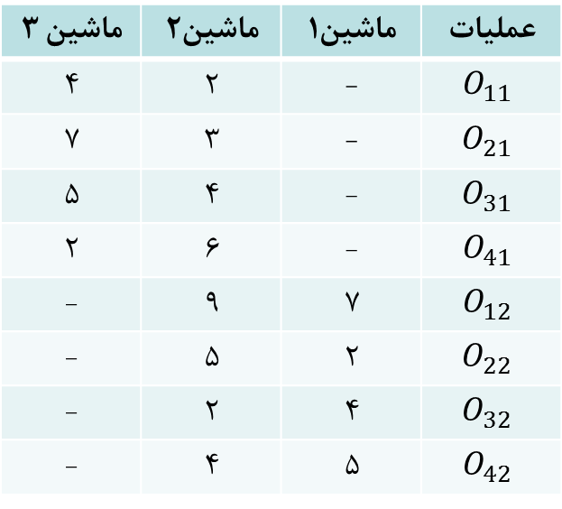
Preliminaries
توالی
عملیات | ماشین1 | ماشین2 | ماشین 3
$$O_{11}$$ | - | 2 | 4
$$O_{21}$$ | - | 3 | 7
$$O_{31}$$ | - | 4 | 5
$$O_{41}$$ | - | 6 | 2
$$O_{12}$$ | 7 | 9 | -
$$O_{22}$$ | 2 | 5 | -
$$O_{32}$$ | 4 | 2 | -
$$O_{42}$$ | 5 | 4 | -
کار | مسیرپردازش
1 | 2-1
2 | 2-1
3 | 1-2
4 | 1-2
4
9
16
ماشین 1
O32
O42
O12
3
8
12
ماشین 2
O21
O22
O31
Machine 1: {$O_{32},O_{42},O_{12}$}
Machine 2: {$O_{21},$ $O_{22},$ $O_{31}$}
Machine 3: {$O_{11},O_{41}$}
4
11
ماشین 3
O11
O41
Dr. Mehdi Yazdani Production scheduling

Slide 24
Preliminaries
 Machine environments
Open shops (Om)
در این مسئله انعطاف پذیری ماشین Routing flexibility وجود دارد.
در flow shop، مسیر پردازش مشخص و یکسان برای همه کارها
در Job shop، مسیر پردازش مشخص و غیریکسان برای همه کارها
در Open shop، مسیر پردازش از قبل مشخص نیست.
Routing flexibility
مسیر پردازش نیز باید توسط برنامه ریز مشخص شود
Dr. Mehdi Yazdani Production scheduling

Slide 25
Preliminaries
 Machine environments
Open shops (Om)
Stage 3
M 3
J 1
Stage 2
J 2
M 2
J 3
Stage 1
J 4
M 1
Dr. Mehdi Yazdani Production scheduling

Slide 26

Preliminaries
 مثال
یک مسئله کارگاه باز با 4 کار و 3 ماشین را در نظر بگیرید.
توالی
Machine 1: {$O_{21},O_{11}$, $O_{31}$}
Machine 2: {$O_{32},O_{22}$, $O_{12}$}
Machine 3: {$O_{13},O_{33}$, $O_{23}$}
کار | ماشین1 | ماشین2 | ماشین 3
1 | 5 | 3 | 5
2 | 3 | 4 | 3
3 | 9 | 6 | 7
4 | 6 | 8 | 5
Dr. Mehdi Yazdani Production scheduling

Slide 27
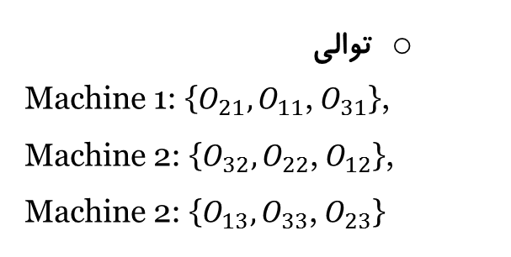
Preliminaries
 مثال
کار | ماشین1 | ماشین2 | ماشین 3
1 | 5 | 6 | 5
2 | 3 | 4 | 8
3 | 9 | 6 | 7
4 | 6 | 8 | 5
توالی
Machine 1: {$O_{21},O_{11}$, $O_{31}$},
Machine 2: {$O_{32},O_{22}$, $O_{12}$},
Machine 2: {$O_{13},O_{33}$, $O_{23}$}
3
10
22
ماشین 1
Job 2
Job 1
Job 3
6
10
16
ماشین 2
Job 3
Job 2
Job 1
5
13
21
ماشین 3
Job 1
Job 3
Job 2
Dr. Mehdi Yazdani Production scheduling

Slide 28
End

